Slide 1

LA NEGOCIATION DU PROTOCOLE PREELECTORAL
Retour d’expérience syndicale

Slide 2
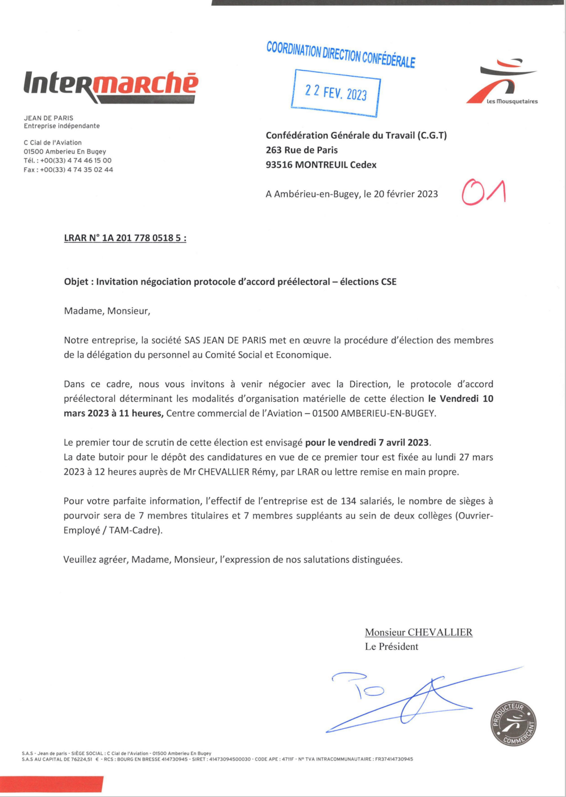

Slide 3
Vous êtes invité à négocier un protocole préélectoral…
Quelle démarche syndicale mettez-vous en œuvre?
Sur quels outils vous appuyez-vous ?
Travail de groupe pendant 30 minutes
Restitution 30 minutes
Présentation diaporama
Notes:
Espace Vie Syndicale, pole orga et développement 2023

Slide 4
PREAMBULE
Obligation de mettre en place un CSE dans toutes les entreprises d’au moins 11 salariés voire moins, si la convention collective le prévoit (ex celle de l’animation).
Notes:
L’effectif à prendre compte doit se mesurer sur 12 mois consécutifs avec tous les salariés

Slide 5
LES ELECTIONS CSE ONT LIEU DANS 3 CIRCONSTANCES :
Absence d’élus, à la demande d’un salarié (L’employeur est tenu d’engager la procédure d’organisation des élections dans le mois suivant la réception de la demande).
Carence d’élus.
PAP arrive à échéance.
L’initiative de l’organisation des élections appartient à l’employeur.
Notes:
Un syndicat peut prendre l’initiative de demander cette organisation . Selon une circulaire ministérielle15, seuls les syndicats habilités à négocier le protocole d’accord préélectoral et à présenter des candidats au 1er tour peuvent demander à l’employeur de déclencher le processus électoral. Cependant, cette restriction n’est pas écrite dans la loi et la jurisprudence ne s’est pas prononcée sur ce point. L’employeur est tenu d’engager la procédure d’organisation des élections dans le mois suivant la réception de la demande. Un salarié peut aussi demander la tenue des élections. Dans ce cas, l’employeur est également tenu d’engager la procédure des élections dans le mois suivant la réception de la demande. Il existe alors un système de protection de ce salarié : il ne pourra être licencié sans autorisation préalable de l’inspection du travail, pendant 6 mois à compter de l’envoi à l’employeur de la lettre recommandée par laquelle une organisation syndicale a, la première, demandé ou accepté qu’il soit procédé à des élections. Afin de protéger au mieux les salariés, il est préférable que ce soit une organisation syndicale qui prenne l’initiative de faire la demande. Dans le cas où un salarié a tout de même effectué cette demande auprès de l’employeur de façon individuelle, il est important d’écrire au plus vite un courrier recommandé à l’employeur reprenant cette demande au nom de l’organisation syndicale.

Slide 6
L’OBJECTIF POUR TOUTE LA CGT
Présenter une liste CGT au 1er tour.
Gagner une représentativité pour pouvoir négocier.
Un enjeux pour toute la CGT car les résultats seront comptabilisés pour notre audience Nationale.
Renforcer la CGT en adhérents.
Notes:
S’agissant d’une première élection, l’intervention, l’expérience, l’appui du syndicat professionnel local, de l’union départementale ou de l’union locale sont des plus nécessaires. Cela revêt une importance particulière pour toute la CGT car, à travers les élections et notamment la négociation du protocole préélectoral, il s’agit d’« implanter la CGT où nous sommes absents, dans les lieux de travail sans syndicat CGT, dans les catégories et collèges sans syndiqué-e-s. L’objectif est de mettre en place partout des dispositifs militants afin d’y implanter la CGT » (Extrait de la résolution n°3 du 50ième congrès).

Slide 7
QUI EST INVITE ?
DS ou RSS ou organisations syndicales représentatives (art. L. 2314-5) au moins 15 j avant la réunion et lorsqu’il s’agit d’un renouvellement des IRP, l’invitation (affichage et courrier) doit être effectuée deux mois avant l’expiration des mandats et parvenir aux syndicats 15 jours avant la première réunion de négociation.
Les salariés de l’entreprise doivent être informés de la date envisagée du scrutin 30 jours avant le scrutin.
Si pas de syndicat à négocier, c’est l’employeur qui fixe les modalités de l’élection.
Notes:
Les organisations syndicales reconnues représentatives dans l'entreprise ou l'établissement, celles ayant constitué une section syndicale dans l'entreprise ou l'établissement, ainsi que les syndicats affiliés à une organisation syndicale représentative au niveau national et interprofessionnel y sont également invités par courrier.

Slide 8
SE PREPARER A LA NEGOCIATION
Sommes-nous en capacité de présenter des candidats ?
A voir le plan de travail UD et l’outil RED et collectif élections Pro.
Objectif reconquérir notre place de 1ère OS
Être mandaté par la CGT (avoir des statuts à jour), si nous sommes absent de l’entreprise
Notes:
La délégation CGT devant négocier s’organise en fonction des besoins. Les camarades sont en principe mandatés par une organisation CGT légalement constituée, c’est-à-dire ayant des statuts à jour et déposés, et dont le champ professionnel ou interprofessionnel et territorial couvre bien le champ de la négociation. Le mandaté peut être par exemple, pour un syndicat d’entreprise constitué, l’un de ses représentants. S’il s’agit d’un protocole de groupe ou national, ce sera la structure CGT correspondante qui devra être à l’origine du mandat. Dans le cas d’une base nouvelle, l’union locale ou l’union professionnelle pourra participer ou conduire la négociation.

Slide 9
Être mandaté par la CGT si nous sommes absents de l’entreprise.
Le processus électoral (Retroplanning de 90 jours).
Informations précises de l’entreprise (son périmètre, les effectifs sur les 12 derniers mois en équivalent temps plein, catégories, proportionnalité du nombre de femmes et d’homme, le projet de PAP…).
Notes:
5. Modification de l’électorat et de l’éligibilité Les effectifs à prendre en compte sont calculés conformément à l’article L.1111-2 : « Pour la mise en œuvre des dispositions du présent code, les effectifs de l'entreprise sont calculés conformément aux dispositions suivantes : 1° Les salariés titulaires d'un contrat de travail à durée indéterminée à temps plein et les travailleurs à domicile sont pris intégralement en compte dans l'effectif de l'entreprise ; 2° Les salariés titulaires d'un contrat de travail à durée déterminée, les salariés titulaires d'un contrat de travail intermittent, les salariés mis à la disposition de l'entreprise par une entreprise extérieure, qui sont présents dans les locaux de l'entreprise utilisatrice et y travaillent depuis au 4 Articles L.2314-20 (DP) et L.2324-18 (CE). 5 Article L.2122-1 : pour mesurer la représentativité, il faut en effet s’attacher à vérifier qu’au moins 10% des suffrages exprimés au premier tour des élections sont atteints, quel que soit le nombre de votants, donc avec ou sans quorum. 7 moins un an, ainsi que les salariés temporaires, sont pris en compte dans l'effectif de l'entreprise à due proportion de leur temps de présence au cours des douze mois précédents. Toutefois, les salariés titulaires d'un contrat de travail à durée déterminée et les salariés mis à disposition par une entreprise extérieure, y compris les salariés temporaires, sont exclus du décompte des effectifs lorsqu'ils remplacent un salarié absent ou dont le contrat de travail est suspendu, notamment du fait d'un congé de maternité, d'un congé d'adoption ou d'un congé parental d'éducation ; 3° Les salariés à temps partiel, quelle que soit la nature de leur contrat de travail, sont pris en compte en divisant la somme totale des horaires inscrits dans leurs contrats de travail par la durée légale ou la durée conventionnelle du travail. » .

Slide 10
MODELE DE COURRIEL AR NEGO PAP
Courrier daté du 24 août 2018, nous invitant à venir négocier le protocole pré-électoral des prochaines élections CSE au sein de votre association. Nous serons bien présents le vendredi 10 mars 2023 à 11h pour cette négociation. La délégation CGT sera composée d'un représentant du syndicat, d'un représentant de l'Union Locale CGT et de notre délégué syndical dans votre entreprise.
Mais déjà une remarque sur votre courrier d'invitation, il est irrégulier puisqu'il demande aux syndicats d'établir leur liste de candidatEs, alors même que la négociation sur le nombre de sièges à pourvoir, la composition du CSE, les moyens alloués au dialogue social, etc... n'a pas encore commencé. Et la date de dépôt des candidatures pour le 1er tour est précisément un des multiples aspects à débattre ensemble le lundi 10 septembre.
Pour préparer cette négociation, pouvez-vous nous transmettre un décompte précis du nombre de vos salariéEs et de leurs statuts (Permanents, vacataires, contrats aidés, etc...) qui vous amène au chiffre de 134 salariés et comme il en est l'usage, votre proposition de protocole, cela nous permettra à touTEs de gagner un temps certain le lundi 10 septembre.
Cordialement, Pour la CGT

Slide 11
SE PREPARER A LA NEGOCIATION
Documents utiles à la négociation (Modèle type de PAP dans la Malette ordonnances Macron, appel à candidatures pour les déposer, tracts à déposer dans la salle de repos, convention collective, coordonnées de l’UD, UL, FD).

Slide 12


Slide 13


Slide 14
LES CLAUSES OBLIGATOIRES
Répartition des sièges dans les collèges électoraux.
La répartition du personnel dans les collèges électoraux.
Les modalités d’organisation et de déroulement du scrutin : (date, heure et lieu du vote, nombre et composition des bureaux de vote, matériel de vote, date limite de dépôt des listes, modalités du vote par correspondance…).
Le nombre d’établissement distincts.
La représentation équilibrée des femmes et des hommes et la parité des listes.

Slide 15
COMMENT ET QUOI NEGOCIER
Pour Rappel : validation du PAP à la double majorité.
La propagande électorale, HIS (Heure d’Information Syndicale) sur le lieu de travail, appel à candidature et profession de foi à transmettre aux salariés, l’affichage de la liste électorale (c’est à dire les électeurs dans l’entreprise, nom, prénom, date d’entrée, date de naissance).
La négociation et le PAP peut autoriser des dérogations aux conditions d’éligibilité ou pour être électeur (s’il y a plusieurs CDD favoriser le vote des salariés (moins de 3 mois dans l’entreprise).

Slide 16
En l’absence de représentant de section syndicale ou de DS, proposer dans le PAP, un article intitulé « propagande électorale » avec les clauses suivantes :
« Les OS signataires du PAP pourront organiser une heure d’information syndicale et d’appel à candidature avant la limite de dépôt des liste (une semaine avant si possible) »
« L’employeur s’engage à afficher dès réception l’appel à candidature avant la limite de dépôt des listes (1 semaine avant si possible) »
« Les professions de foi des listes déposées seront affichées dès réception et diffusées par mail à l’ensemble des salariés, imprimées et jointes au matériel de correspondance le jour du vote »

Slide 17
MODELE HIS

Slide 18
COMMENT ET QUOI NEGOCIER :
La durée du mandat (ramener en dessous de 4 ans par accord d’entreprise et le préciser dans le PAP) modifier si nécessaire la notion de cumul de mandat.
Les moyens attribués au déroulement du scrutin (le bureau de vote, le délégué de liste avec les heures nécessaires).
Le fonctionnement du CSE (périodicité des réunions, nombre d’élus supplémentaires, heures de délégation en plus, représentant de proximité, référents harcèlement, sexisme…).
La signature du PAP et sa publicité, envoi aux OS représentatives.
Notes:
Il peut s’agir d’un renouvellement, en principe les élections ont lieu tous les quatre ans et à la même date pour les délégués du personnel et les membres du comité d’entreprise1 . Cette durée des mandats est un grave problème car avec le turn-over qui existe dans les entreprises certains salariés ne pourront pas ou très peu, s’exprimer durant leur vie professionnelle, passant d’une entreprise à l’autre sans jamais être confrontés à des élections professionnelles. D’autre part, beaucoup de salariés craignent de s’engager si longtemps. De plus, les élus abandonnent en cours de mandat. Il faut donc tenter, par le biais d’accords collectifs de branche, de groupe ou d’entreprise, de réduire la durée du mandat à deux ou trois ans. Il doit s’agir impérativement d’un accord distinct du protocole préélectoral, car cet accord est soumis aux règles habituelles de la négociation collective, ce qui exclut la participation des organisations syndicales non représentatives.

Slide 19
DEROULEMENT DU VOTE
La loi prévoit 3 modes de votation :
Le vote physique, et/ou
Le vote par correspondance, et/ou
Le vote électronique

Slide 20
DEROULEMENT DU VOTE
LE VOTE ELECTRONIQUE
Souvent imposé, il nécessite une attention particulière de la part des syndicats.
Le vote électronique ne peut être prévu que par un accord collectif d’entreprise ou un accord de groupe distinct du protocole d’accord.

Slide 21
LA CGT REVENDIQUE LE VOTE PHYSIQUE
Les modalités de mise en œuvre du vote par voie électronique, sur le lieu de travail ou à distance, sont fixées par les articles L 2314-26, R2314-5 à R 2314-18 du CT.
En amont des élections professionnelles, le syndicat veillera à avoir une liste à jour des syndiqués afin d’organiser un suivi de leur participation au vote.
La CGT doit, avec les autres OS s’il y en a, négocier le contenu du cahier des charges et le choix du prestataire.

Slide 22
LA CGT REVENDIQUE LE VOTE PHYSIQUE (suite)
La CGT doit exiger des dispositions supplémentaires pour répondre à des pertes ou oublis de code d’accès.
La CGT doit négocier une accessibilité sur l’état de participation pour toute la durée du scrutin afin de vérifier l’émargement de chaque électeur.
Un accès internet sur le lieu de travail.
Voir note CGT sur le vote électronique.

Slide 23
SIGNATURE DU PAP
En cas de désaccord amenant la CGT à ne pas signer le protocole préélectoral, il est vivement conseillé, dès que le protocole est soumis à signature, de signifier par écrit les raisons de notre refus.
Même si un recours électoral est engagé avant l’élection ou si nous envisageons un recours post-électoral, il est essentiel de présenter des listes de candidats. Dans ce cas, il est impératif de réitérer nos réserves auprès de l’employeur au moment du dépôt des listes de candidats.

Slide 24
FAIRE CAMPAGNE
Un enjeu pour toute la CGT (représentativité nationale, négociation d’ANI, rapport de force…).
Gagner une liste CGT au 1 er tour (enjeu de représentativité et de négociation).
Rencontre avec les salariés (diffusion de l’appel à candidature, HIS, tract d’actualité confd ou FD, accès à l’intranet, panneau d’affichage).

Slide 25
MODELE APPEL A CANDIDATURE

Slide 26
DEPOT DE LA LISTE CGT
Qui peut être candidat (en fonction de la présence ou non de la CGT être vigilant pour le futur DS)
C’est le syndicat après validation par les syndiqués qui dépose la liste
Modalités ( en main propre, en LRAR et/ ou mail avec AR copie DREETS, UL, UD, FD
Composition (Représentation équilibrée des femmes et des hommes, Alternance femme / homme)
Liste complète, incomplète
Contentieux
Notes:
Démarche démocratique pour la désignation de nos candidats Les candidats titulaires et suppléants aux diverses élections sont proposés au vote des syndiqués CGT avant toute désignation officielle. Les listes sont adressées ou déposées à l’employeur, en général à la date prévue par le protocole. Une liste par collège pour les délégués du personnel ou le comité d’entreprise ou la délégation unique et une liste électorale pour les titulaires et pour les suppléants. C’est le syndicat qui a négocié le protocole (syndicat d’entreprise, professionnel, local, UL ou UD) qui envoie les listes de candidats.

Slide 28
PROCLAMATION DES RESULTAS
Dépouillement indispensable au 1er tour même si le quorum n’est pas atteint = mesure de notre représentativité et désignation du DS.
Le CERFA.
Les observations (à noter sur le PV).
Envoie au CTEP ( Centre de Traitement Elections Professionnelles ) CTEP - TSA 92315 - 62971 ARRAS CEDEX 9 dans les 15 jours qui suivent le 1er tour (s’il n’y a pas de second tour), ou dans les 15 jours suivants le second tour, S’assurer de l’envoi du PV d’élection par l’employeur.
Vérification que les résultats sont bien enregistrés dans l’outil MARS (Mesure d’Audience Représentativité Syndicale).
Les anomalies, enjeux sur notre représentativité (interpeller l’employeur).
Affichage du PV dans l’entreprise. Le syndicat conserve les PV.
Notes:
Ce sont les résultats du premier tour qui permettent : • De mesurer la représentativité des syndicats dans l’entreprise ou l’établissement et leur capacité à négocier des accords collectifs (s’ils représentent au moins 10% des voix et remplissent les sept critères énoncés à l’article L.2121-1), • De fixer la liste des candidats titulaires et suppléants qui ont remporté au moins 10% des voix. C’est parmi eux que pourront être désignés le ou les délégués syndicaux.

Slide 30
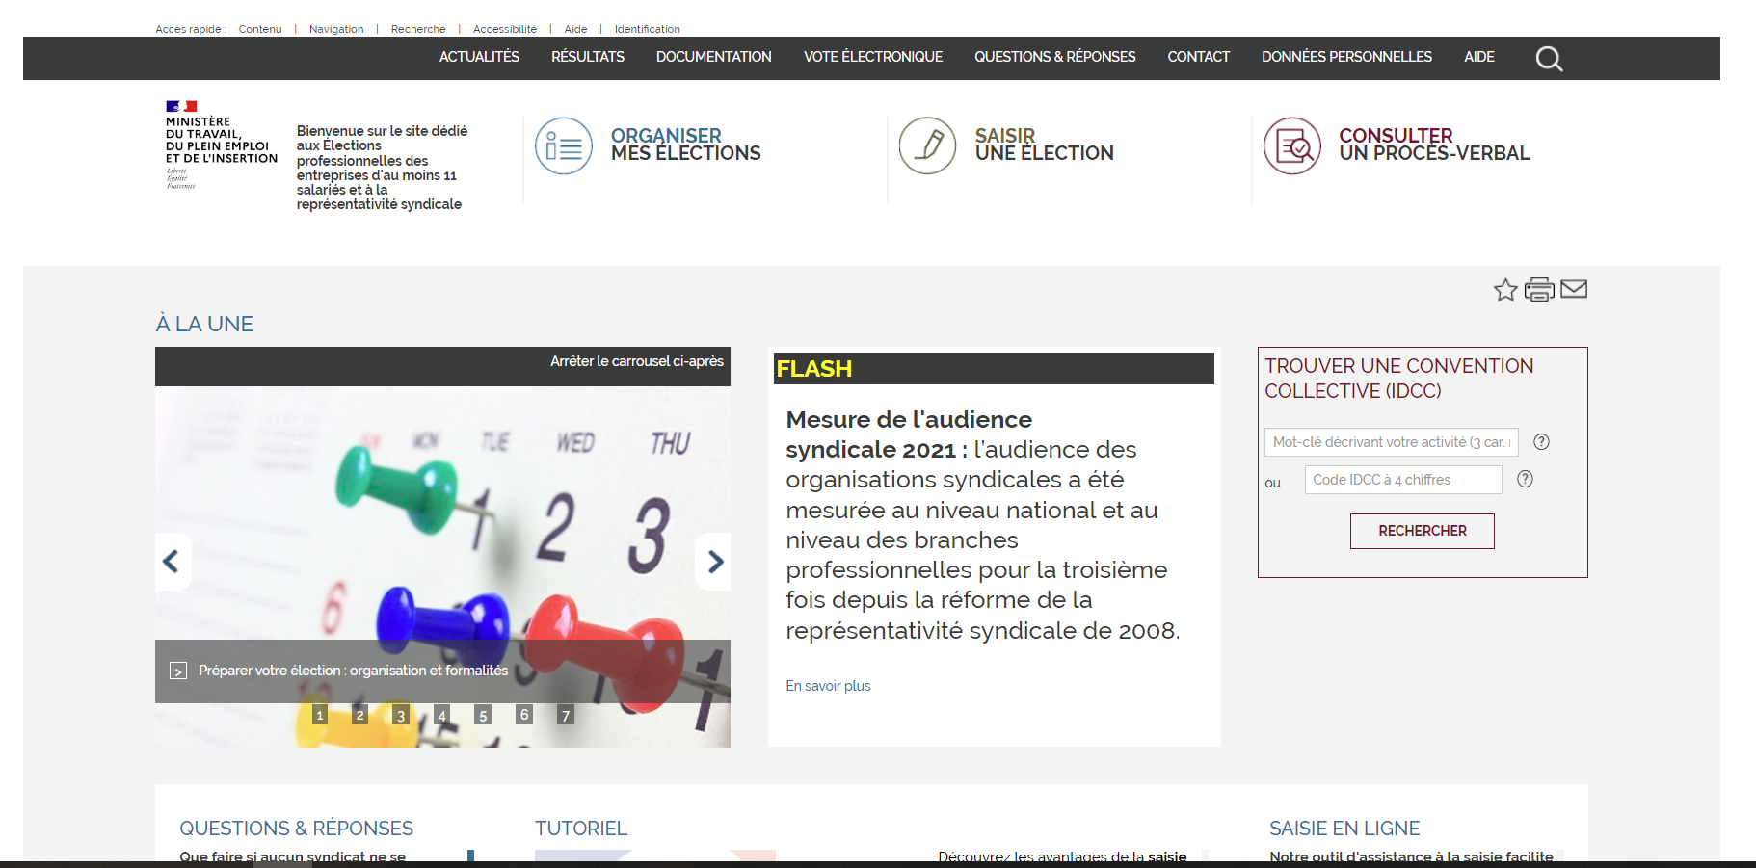
Site Mars élections professionnelles

Slide 31
Merci pour votre attention
DEROULEMENT DU SCRUTIN (c’est pour jeudi)

